Slide 1
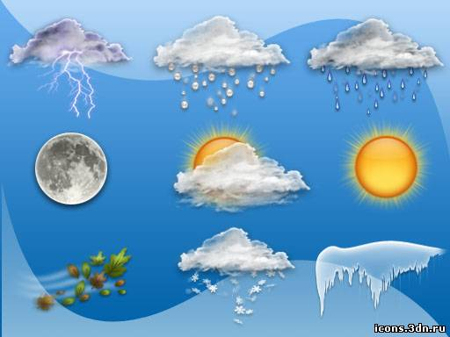
Le temps

Slide 2
Le soleil brille
Il fait du soleil

Slide 3
Il pleut

Slide 4
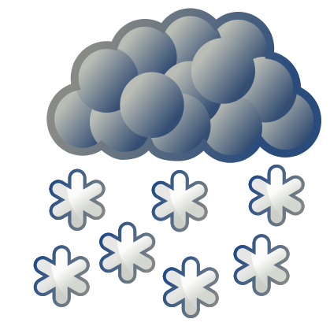
Il neige

Slide 5
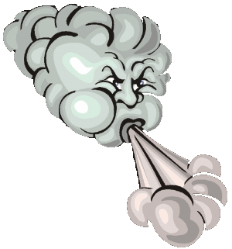
Le vent souffle
Il fait du vent

Slide 6
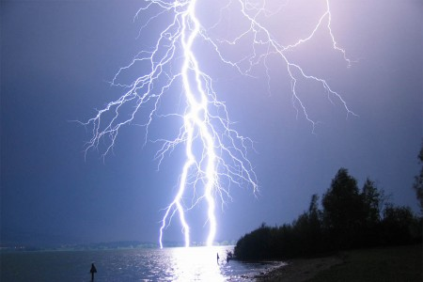
Un orage

Slide 7
Il y a du brouillard

Slide 8
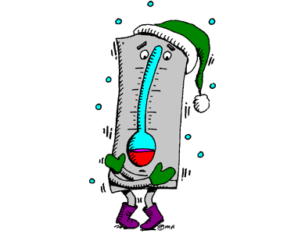
Il fait froid

Slide 9
Il fait chaud

Slide 10
Le ciel est nuageux

Slide 11
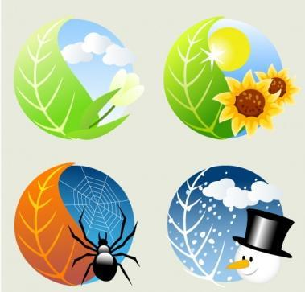
Les saisons et les mois

Slide 12
Le printemps
Mars
Avril
Mai

Slide 13
L’été
Juin
Juillet
Aout

Slide 14
L’automne
Septembre
Octobre
Novembre

Slide 15
L’hiver
Décembre
Janvier
Février

